Slide 1

¿QUÉ ES PECADO?
La Biblia define el pecado como lo opuesto a la voluntad de Dios.

Slide 2
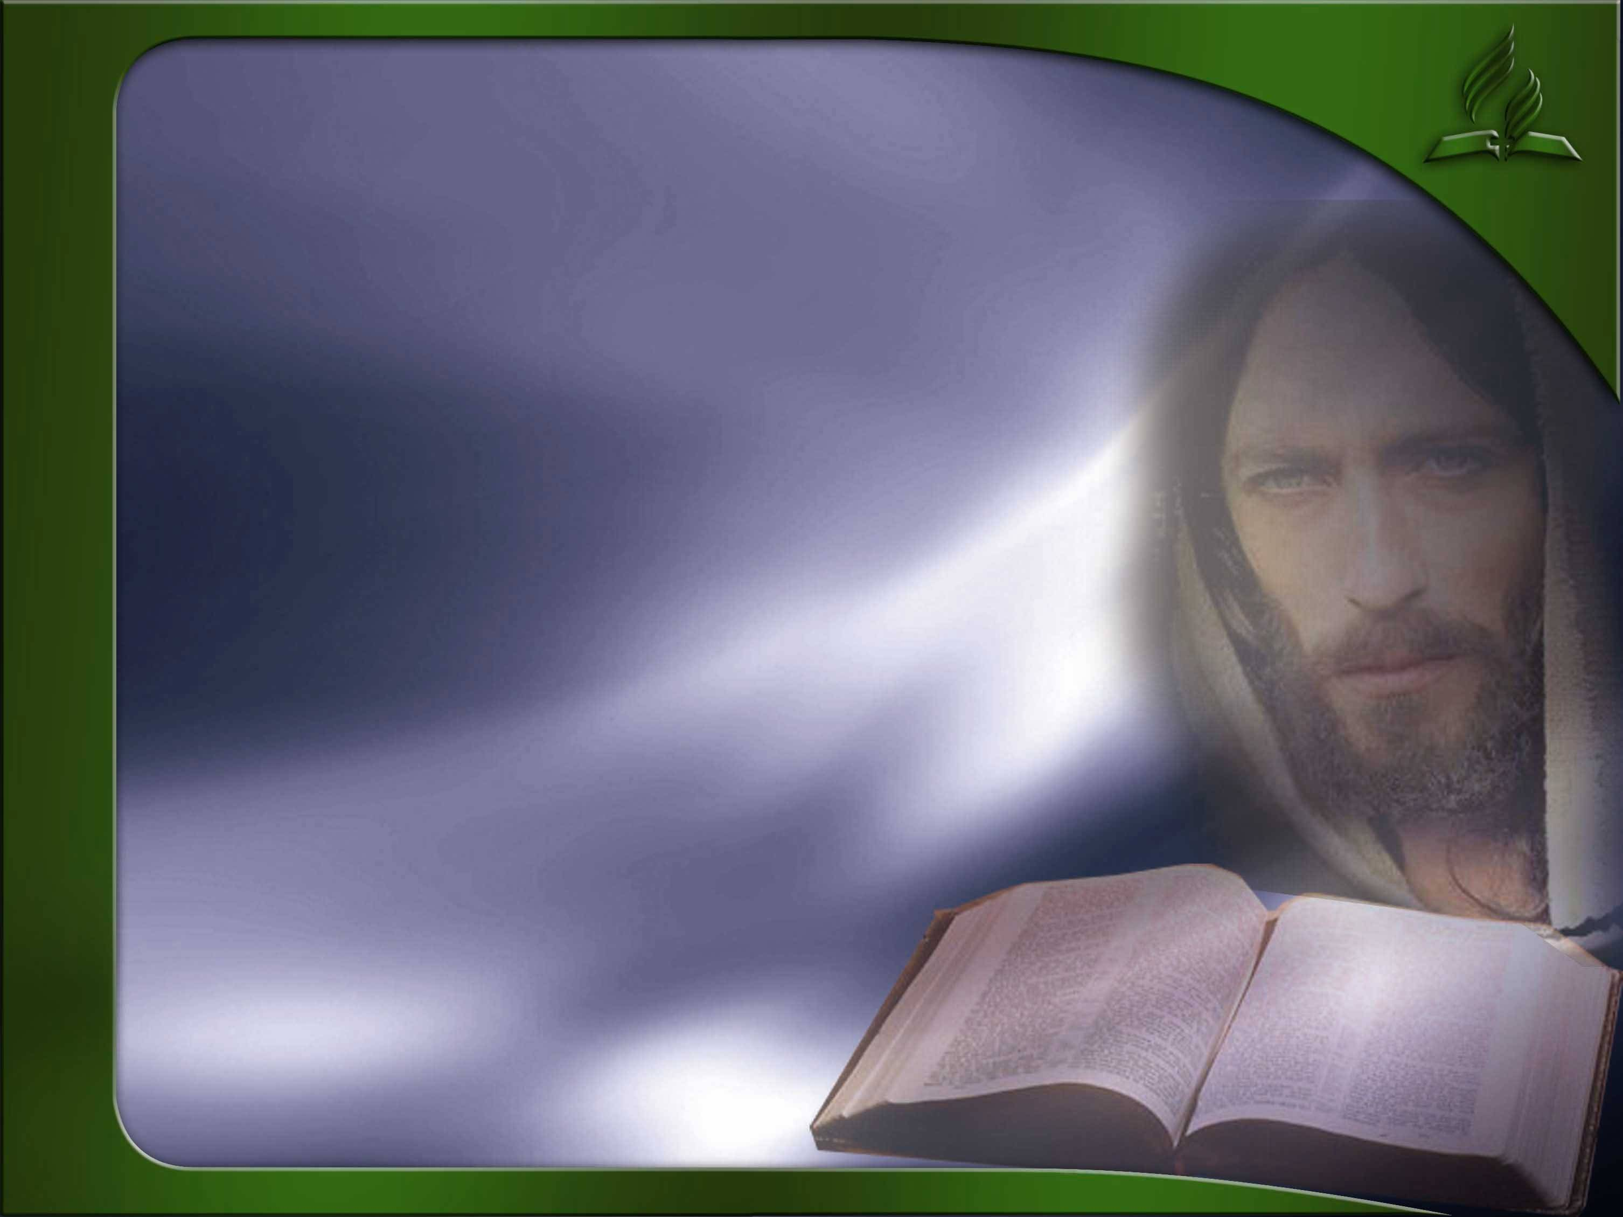
Pecado por comisión
Todo aquel que comete pecado, infringe también la ley; pues el pecado es infracción de la ley. 1Juan 3:4

Slide 3
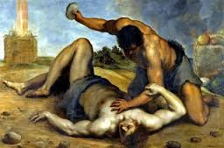
Ejemplo 1
CAÍN MATA A ABEL
Caín se levantó contra su hermano Abel, y lo mató.
Génesis 4:8

Slide 4
Ejemplo 2
María y Aarón hablaron contra Moisés… Números 12:1

Slide 5
Pecado por omisión
y al que sabe hacer lo bueno, y no lo hace, le es pecado. Santiago 4:17

Slide 6
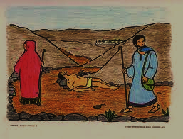
Ejemplo 1
El pecado del levita y el sacerdote.
Aconteció que descendió un sacerdote por aquel camino, y viéndole, pasó de largo. Asimismo un levita, llegando cerca de aquel lugar, y viéndole, pasó de largo.
Lucas 10:31,32.

Slide 7
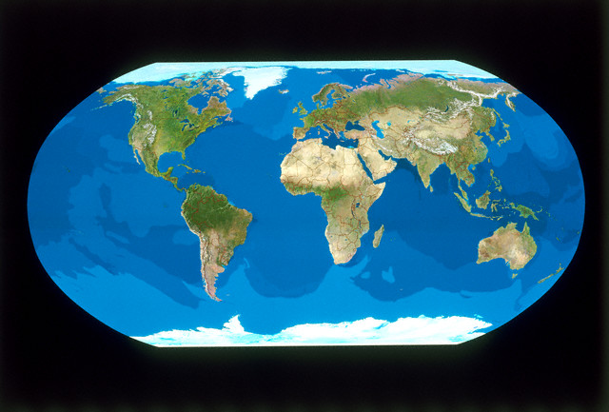
Ejemplo 2: Parábola del juicio de las naciones.
Entonces dirá también a los de la izquierda: Apartaos de mí, malditos, …Porque tuve hambre,
y no me disteis de comer; tuve sed, y no me disteis de beber; fui forastero, y no me recogisteis; estuve desnudo, y no me cubristeis; enfermo, y en la cárcel, y no me visitasteis.
Mateo 25:41- 43

Slide 8
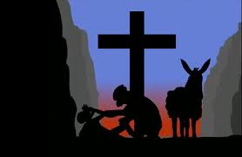
El testimonio White.
Si somos cristianos, no pasaremos de un lado, manteniéndonos tan lejos como sea posible de aquellos que más necesitan ayuda.
Y cualquiera que deja de manifestar este amor viola la ley que profesa reverenciar.
DTG 465,466

Slide 9
El pecado definido por la motivación.
Pero el que duda sobre lo que come, es condenado, porque no lo hace con fe; y todo lo que no proviene de fe, es pecado. Romanos 14:23

Slide 10
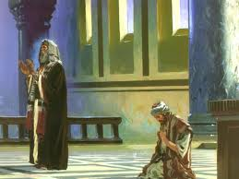
Ejemplo 1
El pecado del fariseo.
“ayuno dos veces a la semana, doy diezmos de todo lo que gano”.
Lucas 18:12

Slide 11
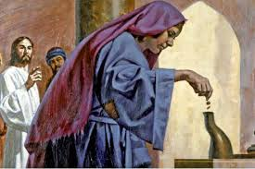
Ejemplo 2
El motivo de las ofrendas.
…y muchos ricos echaban mucho. …porque todos han echado de lo que les sobra; pero ésta, de su pobreza echó todo lo que tenía, todo su sustento. Marcos 12:41,44

Slide 12
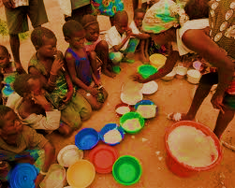
Ejemplo 3
Dar sin amor
Y si repartiese todos mis bienes para dar de comer a los pobres, y si entregase mi cuerpo para ser quemado, y no tengo amor, de nada me sirve. 1Corintios 13:3

Slide 13
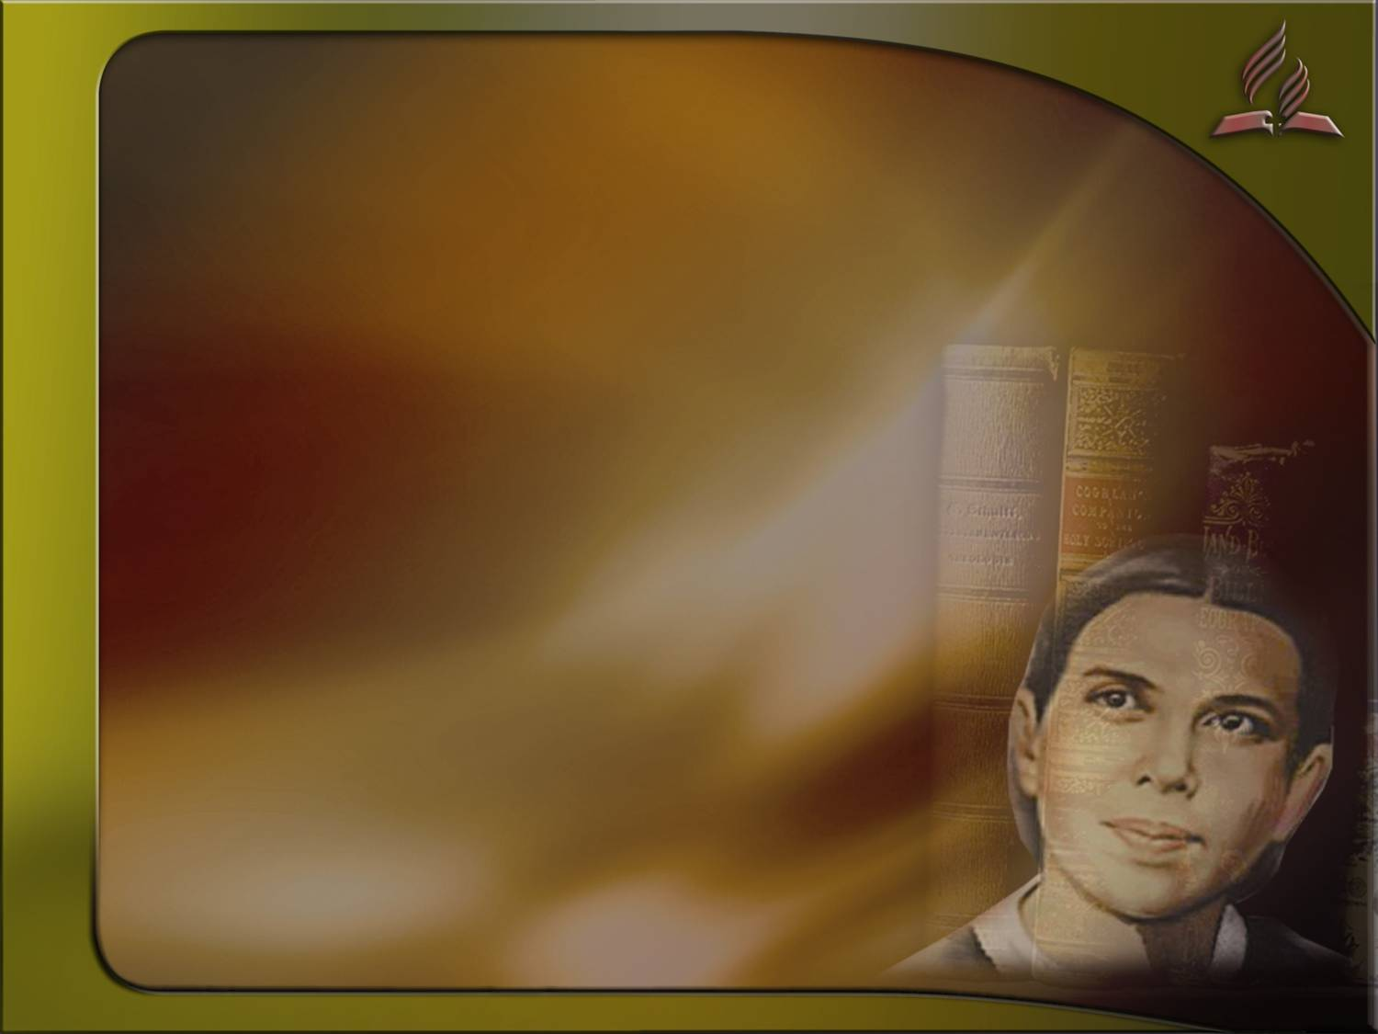
El testimonio White.
Un corazón egoísta puede realizar actos de generosidad.
El Camino a Cristo 58

Slide 14

El pecado es más que
simplemente conducta.
Pero yo os digo que cualquiera que mira a una mujer para codiciarla, ya adulteró con ella en su corazón. Mateo 5:28

Slide 15
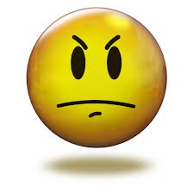

¿Dónde se originan los pecados?
Lo que contamina al hombre.
Porque del corazón salen los malos pensamientos, los homicidios, los adulterios, las fornicaciones, los hurtos, los falsos testimonios, las blasfemias. Mateo 15:19

Slide 16

“Porque cual es su pensamiento en su corazón, tal es él”, ya que del corazón “mana la vida”.
Proverbios 4:23.

Slide 17
El testimonio White
El momento de tentación en que posiblemente se caiga en pecado gravoso no crea el mal que se manifiesta; sólo desarrolla o revela lo que estaba latente y oculto en el corazón.
Discurso M. Jesucristo 54.

Slide 18
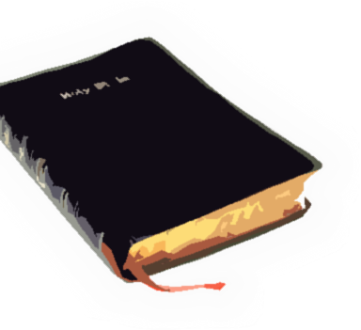
Pecaminosidad por naturaleza
La Biblia también enseña que heredamos la pecaminosidad (aunque no la culpa).

Slide 19
Pecaminosidad por naturaleza
He aquí, en maldad he sido formado, Y en pecado me concibió mi madre. Salmo 51:5

Slide 20
La culpa no es transmisible por hereditariedad.
“No se harán morir los padres por los hijos, ni los hijos por los padres; cada cual morirá porsu propio pecado”.(Deut. 24:16; 2 Reyes 14:6).

Slide 21
El testimonio White.
Es inevitable que los hijos sufran las consecuencias de la maldad de sus padres, pero no son castigados por la culpa de sus padres, a no ser que participen de los pecados de estos.. Patriarcas y Profetas P 278

Slide 22
Consecuencias del pecado.
vuestras iniquidades os han separado de vuestro Dios, y vuestros pecados han ocultado su rostro de vosotros para no escuchar.
Isaías 59:2

Slide 23
El pecado estorba la oración
Entonces clamaréis a Jehová, y no os responderá; antes esconderá de vosotros su rostro en aquel tiempo, por cuanto hicisteis malvadas obras. Miqueas 3:4

Slide 24
El pecado estorba la oración
Si en mi corazón hubiese yo mirado al pecado, el Señor no me habría escuchado.
Salmo 66:18

Slide 25
El pecado estorba la oración
Vosotros, maridos… dando honor a la mujer como a vaso más frágil,… para que vuestras oraciones no tengan estorbo. 1Pedro 3:7

Slide 26
El pecado conduce a la muerte.
Porque la paga del pecado es muerte, mas la dádiva de Dios es vida eterna en Cristo Jesús Señor nuestro.
Romanos 6:23

Slide 27
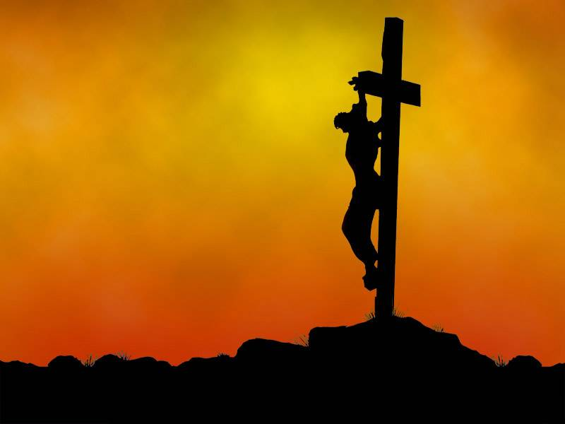
El remedio para el pecado.
Mas Dios muestra su amor para con nosotros, en que siendo aún pecadores, Cristo murió por nosotros.
Romanos 5:8

Slide 28
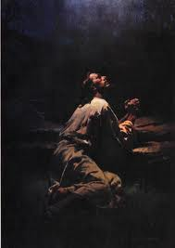
El Señor asume la culpa.
¿Qué Dios como tú, que
perdona (carga) la maldad, y olvida el pecado del remanente de su heredad? No retuvo para siempre su enojo, porque se deleita en misericordia.
Miqueas 7:18

Slide 29
Gracias a Dios porque…
Él llevó nuestras enfermedades, y sufrió nuestros dolores.
Él herido fue por nuestras rebeliones, molido por nuestros pecados.
Jehová cargó en él el pecado de todos nosotros. Isaías 53

Slide 30

Ernesto García, Lic. en Teología.
UNAC
ernestocar30@gmail.com

